Slide 1
Revisión sistemática: antipsicóticos en la esquizofrenia infantil
Marina Romero.( MIR-2)
Ramón Arias.( MIR-1)

Slide 2
ESCENARIO CLÍNICO.
Paciente de 12 años de edad ingresado en Hospital Materno Infantil de Málaga.
Diagnosticado de Esquizofrenia en la infancia. Seguimiento en USMIJ.
En tratamiento con olanzapina 5 mgr v.o cada 24 horas.
Presentó ideas delirantes de perjuicio poco estructuradas. Alucinaciones auditivas.

Slide 3
PREGUNTA PICO.
P | Pacientes diagnosticados de esquizofrenia de inicio en la infancia.
I | Tratamiento con antipsicótico atípico.
C | Tratamiento con antipsicótico típico. Tratamiento con placebo.
O | Examinar efectos secundarios.
En el tratamiento de la esquizofrenia en la infancia ¿existen diferencias en los efectos de los fármacos antipsicóticos ?

Slide 4
Introducción.
Decada de los años 70.
DSM III diferencia dos entidades.
Esquizofrenia en la infancia y los trastornos del espectro autista.(TEA)

Slide 5
Denominaciones esquizofrenia en la infancia
Previa a los 15 años.(EOS)
Esquizofrenia de inicio muy temprano, previa a los 13 años o esquizofrenias prepuberales.(VEOS).

Slide 6
DIAGNOSTICO DIFERENCIAL
 | VEOS | TEA
Prevalencia. | 1-6/10.000 | 60/10.000
Varon/Mujer. | = | 4/1
Antecedentes pers. | Dudosos | Compl gestación
Antecedentes familiares. | si | si
Edad inicio. | A partir 8 años | Antes 3 años
Retraso Mental. | Sin relación | 75%
Sintomas. | Delirios, alucinaciones | Altr social, estereotipias
Curso evolutivo. | Episódico | Crónico
Respuesta antipsicoticos | Favorable | Mejoría sintomática

Slide 7
DESCRIPTORES.
EARLY
ONSET
ANTIPSYCHOTICS
SCHIZOPHRENIA

Slide 8
ESTRATEGIA DE BÚSQUEDA.
Introducimos los “decs” en pubmed: www.pubmed.com
Obtuvimos: 313 citas.
Establecimos límites: “riview”, “english”, “humans”, “5 years” y “all child 0-18 years”.
Obtuvimos: 7 citas.

Slide 9
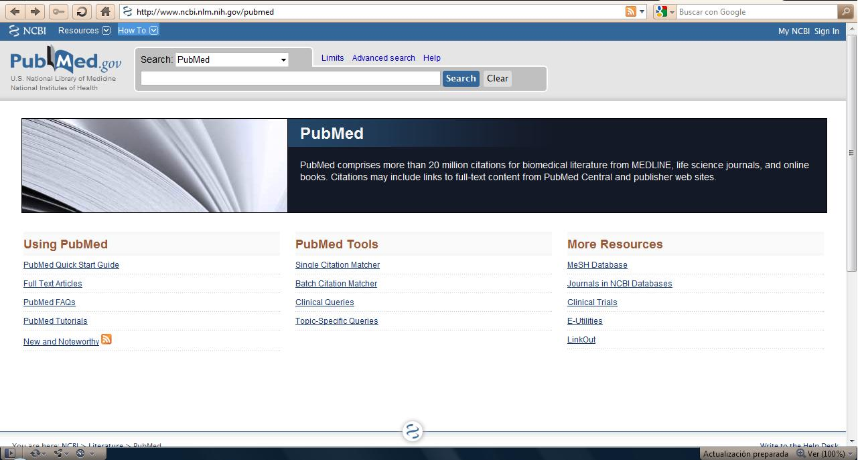

Slide 10
Results: 7
1.
Treatment of early-onset schizophrenia.
Mattai AK, Hill JL, Lenroot RK.
Curr Opin Psychiatry. 2010 Jul;23(4):304-10. Review.PMID: 20502331 [PubMed - indexed for MEDLINE]Related citations
2.
Schizophrenia.
van Os J, Kapur S.
Lancet. 2009 Aug 22;374(9690):635-45. Review.PMID: 19700006 [PubMed - indexed for MEDLINE]Related citations
3.
Early intervention in patients at ultra high risk of psychosis: benefits and risks.
de Koning MB, Bloemen OJ, van Amelsvoort TA, Becker HE, Nieman DH, van der Gaag M, Linszen DH.
Acta Psychiatr Scand. 2009 Jun;119(6):426-42. Epub 2009 Mar 10. Review.PMID: 19392813 [PubMed - indexed for MEDLINE]Free PMC ArticleRelated citations
4.
Child and adolescent schizophrenia: pharmacological approaches.
Madaan V, Dvir Y, Wilson DR.
Expert Opin Pharmacother. 2008

Slide 11
5.
Efficacy of atypical antipsychotics in early-onset schizophrenia and other psychotic disorders.
Sikich L.
J Clin Psychiatry. 2008;69 Suppl 4:21-5. Review.PMID: 18533765 [PubMed - indexed for MEDLINE]Free ArticleRelated citations
6.
Antipsychotic medication for childhood-onset Schizophrenia
Kennedy E, Kumar A, Datta SS.
Cochrane Database Syst Rev. 2007 Jul 18;(3):CD004027. Review.PMID: 17636744 [PubMed - indexed for MEDLINE] Related citations
7.
Antipsychotics in early onset Schizophrenia: Systematic review and meta-analysis.
Armenteros JL, Davies M.
Eur Child Adolesc Psychiatry. 2006 Mar;15(3):141-8. Epub 2006 Feb 9. Review.PMID: 16470340 [PubMed - indexed for MEDLINE]Related citations

Slide 12
Título.
Kennedy E, Kumar A, Datta SS.
Medicamentos antipsicóticos para la esquizofrenia de inicio en la infancia (Revisión Cochrane traducida). En: La Biblioteca Cochrane Plus, 2008 Número 2. Oxford: Update Software Ltd.
Disponible en:http://www.update-software.com. (Traducida de The Cochrane Library, 2008 Issue 2. Chichester, UK: John Wiley & Sons, Ltd.).

Slide 13
Lectura crítica de artículos de revisión.
¿ son validos los resultados del estudio ?
¿ cuáles son los resultados ?
¿ pueden aplicarse los resultados a la asistencia de mis pacientes ?

Slide 14
Lectura crítica de artículos de revisión.
¿ son validos los resultados del estudio ?
¿ cuáles son los resultados ?
¿ pueden aplicarse los resultados a la asistencia de mis pacientes ?

Slide 15

Criterios primarios de validez (I).
¿ Abordó la revisión de conjunto un problema localizado ?
El principal problema que aborda la revisión sistemática está claro a partir del título.

Slide 16
Criterios primarios de validez ( II ).
¿ Fueron apropiados los criterios utilizados para la inclusión de los artículos a seleccionar ?

Slide 17
¿Fueron apropiados los criterios utilizados para la inclusión de los artículos a seleccionar?.
PACIENTES
EXPOSICIONES
RESULTADOS DE INTERÉS
ESTÁNDARES METODOLÓGICOS

Slide 18
1.Pacientes.
Pacientes diagnosticados según los criterios estándar de diagnóstico DSM-III (APA 1980), ICD-9 (WHO 1978), ICD-10 ( WHO 1992) y DSM-IV (APA 1994).
Rango de edad: niños-niñas menores de 13 años o mayores de 13 años pero diagnosticados antes de los 13 años de edad.
Se excluyó los niños con TEI.

Slide 19
¿Fueron apropiados los criterios utilizados para la inclusión de los artículos a seleccionar?.
Si
PACIENTES
EXPOSICIONES
RESULTADOS DE INTERÉS
ESTÁNDARES METODOLÓGICOS

Slide 20
2.Tipos de intervenciones.
Fármaco antipsicóticos típicos o convencionales.
Fármacos antipsicóticos atípicos.
Placebo.

Slide 21
¿Fueron apropiados los criterios utilizados para la inclusión de los artículos a seleccionar?.
PACIENTES
EXPOSICIONES
RESULTADOS DE INTERÉS
ESTÁNDARES METODOLÓGICOS
Si
Si

Slide 22
3.Resultados de interés.
Riesgo Relativo. (RR).
Intervalo de Confianza 95 %. (IC).
Diferencia de medias ponderadas.
Otros datos: muerte, calidad de vida, logro educativo, efectos extrapiramidales…

Slide 23
¿Fueron apropiados los criterios utilizados para la inclusión de los artículos a seleccionar?.
PACIENTES
EXPOSICIONES
RESULTADOS DE INTERÉS
ESTÁNDARES METODOLÓGICOS
Si
Si
Si

Slide 24
4.Estándares metodológicos.
4.1 Tratamiento.
4.2 Diagnósticos.
4.3 Efectos nocivos.
4.4 Pronóstico.

Slide 25
4.1 Tratamiento.
Aleatorización
Se informó que todos los estudios incluidos en la revisión eran aleatorios, pero la mayoría de los estudios incluidos no describió explícitamente el método de asignación al azar. Debido al informe deficiente de cómo se ocultaron las secuencias de
asignación al azar, es probable que los estudios sean propensos al menos a un grado moderado de sesgo y la mayoría de los estudios fueron clasificados en categoría "B" (ver Métodos 2). Sólo Shaw 2006 describió detalladamente el método de la asignación al azar, dando los detalles de la ocultación de la asignación, por consiguiente se clasificó como categoría "A“ en el estudio metodológico, con un bajo riesgo de sesgo
¿Fue aleatoria la asignación de los pacientes al tratamiento?.
¿En el momento de su conclusión se tuvieron en cuenta y atribuyeron adecuadamente todos los pacientes incluidos en el ensayo?.
Las razones para el abandono temprano del estudio se informaron sólo en dos estudios. Esta información se informó en las medidas de resultado.

Slide 26
4.2 Diagnóstico.
¿Se llevó a cabo una comparación ciega independiente, con un estándar de referencia?
¿Fueron incluidos en la muestra de pacientes un espectro apropiado de tipo de pacientes a los que en al práctica clínica se aplicará el examen diagnóstico?
Cegamiento
Nuevamente, la mayoría de los estudios informó que fueron doble ciego aunque se proporcionaron pocos detalles con respecto a la evaluación formal del cumplimiento con el cegamiento. Xiong 2004 y Yao 2003 no informaron claramente si el estudio era doble ciego.

Slide 27
4.3 Efectos nocivos.
¿Se identificaron con claridad los grupos de la comparación que fueron similares por lo que respecta a determinantes importantes de los resultados, diferentes del parámetro de interés?
¿Se determinaron los resultados y exposiciones de la misma forma en los grupos comparados?
Informe de los datos
En general, debido a informes deficientes, muchos de los datos no pudieron ser utilizados. Los resultados que se presentan como gráficos, en percentilos o como valores de p inexactos,suelen ser de poca utilidad para un revisor. Algunos estudios no proporcionaron las desviaciones estándar al informar los cambios medios. Se están buscando más datos de los primeros autores de los ensayos pertinentes

Slide 28
4.4 Pronóstico.
¿Existió una muestra representativa y bien definida de pacientes en un momento similar del curso de la enfermedad ?
¿Fue suficientemente prolongado y completo el seguimiento?
Pocos estudios
La baja prevalencia de la esquizofrenia de inicio en la infancia
diiculta su estudio. Su baja prevalencia puede ser a una de las
razones de la escasez de ensayos clínicos controlados. La mitad
de los seis estudios identificados tenían menos de 30
participantes en total y ninguno de los estudios tenía más de
60. La rareza relativa de la enfermedad combinada con las
dificultades para comprobar el diagnóstico en este grupo etario
hace probable que los estudios de tratamiento para este trastorno
sean costosos y requieran sitios múltiples y grandes esfuerzos
para encontrar participantes idóneos
Todos los ensayos informaron datos sobre el seguimiento corto plazo (hasta 12 semanas). No hubo ensayos que informaran datos a medio plazo (13 a 26 semanas) o seguimiento a largo plazo (más de 26 semanas).

Slide 29
¿Fueron apropiados los criterios utilizados para la inclusión de los artículos a seleccionar?.
PACIENTES
EXPOSICIONES
RESULTADOS DE INTERÉS
ESTÁNDARES METODOLÓGICOS
Si
Si
Si
No

Slide 30
Criterios primarios de validez (III).
La calidad metodológica de los ensayos incluidos en esta revisión se evaluó mediante los criterios descritos en el Manual Cochrane (Higgins 2005) y la escala de Jadad (Jadad 1996). La evaluación se basa en la evidencia de una estrecha relación entre el ocultación de la asignación y la dirección del efecto de las intervenciones evaluadas en los estudios (Schulz 1995)).
Las categorías se definen a continuación:
A. Riesgo bajo de sesgo (ocultación de la asignación adecuada)
B. Riesgo moderado de sesgo (algunas dudas acerca de los
resultados)
C. Riesgo alto de sesgo (ocultación de la asignación
inadecuada). Para el análisis de esta revisión, se incluyeron los
ensayos que cumplían con los criterios A o B según el Manual Cochrane (Cochrane Handbook).
La Escala de Jadad mide una variedad de factores que inluyen
sobre la calidad de un ensayo. La escala incluye tres items:
1. ¿El estudio fue descrito como aleatorio?
2. ¿El estudio fue descrito como "doble ciego"?
3. ¿Se presentó una descripción de los retiros y abandonos?
Cada ítem recibe un punto si la respuesta es positiva. Además,
se puede restar un punto si los procesos tanto de asignación
aleatoria como de cegamiento descritos fueran inadecuados.
Además, se estableció un punto de corte de dos puntos en la
escala Jadad para verificar la evaluación obtenida con los
criterios del manual. Sin embargo, no se usó la escala de Jadad
para excluir ensayos.
¿Fueron apropiados los criterios utilizados para la inclusión de los artículos a seleccionar?
SI
Los revisores (AK, SSD y EK) examinaron independientemente todas las referencias de los estudios identificados con la estrategia de búsqueda. En caso de desacuerdos, los mismos se resolvieron mediante discusión y si aún existían dudas se obtenía el artículo completo para realizar un análisis más profundo Una vez que se obtuvieron los artículos completos, AK decidió si cumplían con los criterios de inclusión de la revisión; a su vez, SSD y EK revisaron la decisión. Los desacuerdos fueron resueltos mediante discusiones, pero si persistían dudas, se
planificó que el estudio se asignara a la lista de evaluaciones
pendientes de adquirir más información.

Slide 31
Criterios secundarios de validez (I).
¿es poco probable que se pasaran por alto estudios importantes y relevantes?
SI
Se realizaron búsquedas en el Registro Especializado de Ensayos Controlados del Grupo Cochrane de Esquizofrenia (noviembre de 2006 y febrero de 2007), se inspeccionaron las referencias de todos los estudios identificados para obtener ensayos adicionales y se contactó a las compañías farmacéuticas pertinentes y a los autores de los ensayos para obtener información adicional.

Slide 32
Criterios secundarios de validez (II).
Se seleccionaron los estudios, se evaluó la calidad de los mismos y se extrajeron los datos de manera fiable. Se excluyeron los datos de estudios con pérdidas durante el seguimiento superiores al 50% en cualquiera de los grupos. Para los datos dicotómicos homogéneos, se calcularon los efectos aleatorios, el riesgo relativo (RR) y los intervalos de confianza (IC) del 95% y, donde correspondía, el número necesario a tratar (NNT) sobre una base del tipo intención de tratar (intention-to-treat basis). Para los datos continuos, se calculó la diferencia de medias ponderada (DMP).
¿Se valoró la validez de los estudios incluidos?
SI

Slide 33
Criterios secunadrios de validez (III).
La obtención y la calidad de los datos informados fueron muy
variables. Todos los estudios incluidos informaron datos sólo
a corto plazo (menos de 12 semanas). Para debilitar aún más el valor de los estudios, muchos informaron las cifras medias sin proporcionar la desviación estándar, por lo que estos promedios no tuvieron significación alguna. Entre los 12 grupos de medidas de resultado predefinidas, sólo cinco se trataron en los estudios. No se encontraron datos sobre el logro educativo, el resultado social, los resultados del servicio, la satisfacción con el tratamiento o los resultados económicos. Se informaron frecuentemente los resultados mediante gráficos y valores de p, en lugar de tablas e intervalos de confianza. El uso excesivo de gráficos no permitió obtener números suficientes para calcular un número suficiente de medidas de los efectos
¿Fueron similares los resultados de un estudio a otro?
NO

Slide 34
Lectura crítica de artículo de revisión.
¿ son validos los resultados del estudio ?
¿ cuáles son los resultados ?
¿ pueden aplicarse los resultados a la asistencia de mis pacientes ?

Slide 35
¿Cuáles son los resultados globales de la revisión de conjunto?
Sin embargo ,existe una tendencia a pasar por alto efectos pequeños, pero clinicamente importantes, si los estudios con resultados no estadisticamente significativos se consideran negativos.
En la única comparación que se encontraron diferencias estadisticamente significativas entre los grupos de tratamiento fue en la comparación de fármacos antipsicóticos atípicos versus fármacos típicos.

Slide 36
Resultados.
Los escasos resultados de un estudio favorecieron el fármaco antipsicótico atípico clozapina sobre el haloperidol para el tratamiento de la esquizofrenia de inicio en la infancia refractaria al tratamiento (n = 21, DMP de CGAS 17,00; IC: 7,74 a 26,26; n = 21; DMP de Bunney-Hamburg Psychosis Rating Scale -3,60; IC: -6,64 a -0,56).

Slide 37
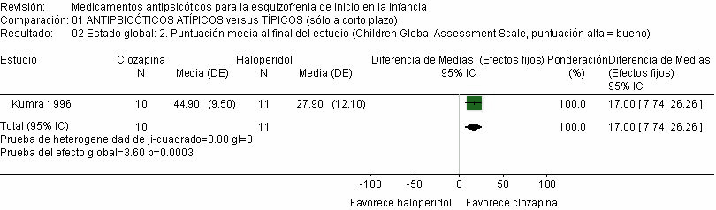
Resultados.Estado global.
Solo Kumra 1996 informó los datos sobre el estado global y lo hizo tanto en las formas binarias como continuas.Según la Clínica Global Impression Scale, no se encontraron diferencias claras, aunque los IC fueron muy amplios.

Slide 38
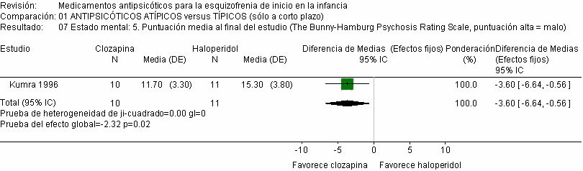
Resultados.Estado mental.
Tres estudios informaron sobre el estado mental(Kumra 1996,Yao2003,Xiong 2004)Aunque no se encuentra diferencias estadisticamente significativas entre la risperidona y la clorpromacina, los resultados muestran una tendencia a favor de los atípicos que deberían de ser tenidos en cuenta dado que el no lograr alcanzar la significancia puede ser justificada por el número pequeño de estudios así como el tiempo corto de seguimiento.

Slide 39
Resultados.Efectos secundarios.
Fue tres veces más probable que los participantes que recibieron clozapina presentaran somnolencia (1 ECA, n = 21; RR 3,30; IC: 1,23 a 8,85; NND 2; IC: 2 a 17).
Aunque no se alcanzó la significacion estadistica,la mitad de los niños que recibieron clozapina tuvieron neutropenia (1 ECA, n = 21; RR 12, IC: 0,75 a 192,86).
Sin embargo, en el estudio Yao2003 se muestra una tandencia a favor de la risperidona, con menos efectos adversos que los tratados con haloperidol, el mismo estudio favorece también la risperidona sobre los efectos extrapiramidales..
Así, los farmacos típicos se asocian con más efectos adversos anticolinergicos, pero la significancia estadistica parece ser afectada por la inclusion de un estudio Yao 2003, el cual utilizó el haloperidol como brazo de comparacion.

Slide 40
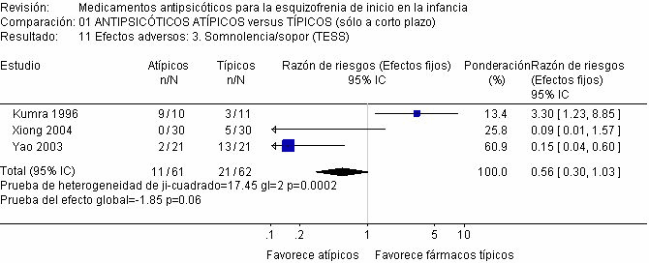
Resultados.Somnolencia.

Slide 41
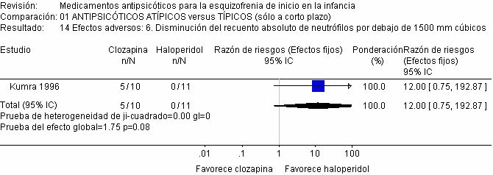
Resultados.Neutropenia.
Aunque no se encontró significación estadistica, debe ser interpretado como positivo debida a la importancia clínica del mismo, ya que estamos ante un efecto adverso muy importante.

Slide 42
LIMITACIONES DE LOS RESULTADOS.
Dos estudios que utilizaban el antipsicótico atípico clozapina, incluían a pacientes cuya enfermedad había resultado refractaria al tratamiento al menos con dos fármacos.(Shaw 2006,Kumra 1996)
Es probable que dos estudios hayan incluido un grupo con diagnostico heterogéneos(Faretra1970,Engerhardt 1973)
Sólo dos estudios no excluyeron a los pacientes con dificultad de aprendizaje.
Todos los estudios informaron datos a CORTO PLAZO.
Muchos informaron las cifras medias sin proporcionar la desviación estandar, por lo que estos promedios no tuvieron significancia alguna.
Uso excesivo de gráfico.

Slide 43
Lectura crítica de artículos de revisión.
¿ son validos los resultados del estudio ?
¿ cuáles son los resultados ?
¿ pueden aplicarse los resultados a la asistencia de mis pacientes ?

Slide 44

¿Me ayudarán los resultados en la asistencia de mis pacientes?
1. ¿ Pueden aplicarse los resultados a la asistencia de mis pacientes?
NO

Slide 45
La ausencia de respuestas en muchos estudios se explican por el numero pequeño de muestra así como el corto seguimiento del mismo.
Estudios muy heterogeneos
Pocos estudios
SE NECESITAN ENSAYOS MAS SOLIDOS Y GRANDES.

Slide 46
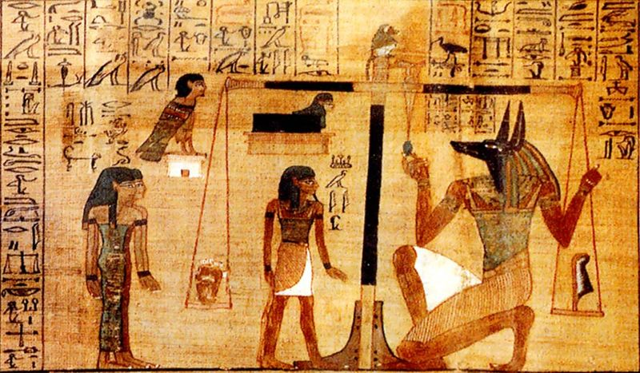
2. ¿Compensan los beneficios, los riesgos y los costes?
2
?

Slide 47
2. ¿Compensan los beneficios, los riesgos y los costes?
NO
Clozapina
Aunque se hayan encontrado beneficios a favor del mismo en pacientes con esquizofrenia de inicio en la infancia refractaria al tratamiento, estos se opacan por los efectos adversos tan graves como la neutropenia .
A pesar de que no existen ensayos suficientes; La tendencia actual es la utilización de estos grupos de fármacos ya que debido a que tienen un mayor cociente de afinidad serotorinergica/dopaminergica, tiene menor probabilidad de causar efectos extrapiramidales y hay que tener en cuenta que son pacientes en edades muy tempranas y el tratamiento podría ser de por vida.
Otros antipsicóticos
atípicos

Slide 48
¡GRACIAS POR VUESTRA ATENCION!

